Slide 1

Notes:
שלום לכולם, אז נתחיל בהצגה עצמית, אני רביד שלו, ממערכות מידע ועמית דרעי מתוכנה, שנה שלישית, והיום אנחנו נדבר על chocolatey, יש למישהו מושג מה זה? או יצא לו לשמוע על זה?
- היום נראה איך הכלי הזה משנה את כל הדרך שבה אנחנו עובדים עם Windows, ואולי מישהו מאיתנו יתחיל לעבוד דרכו, אולי גם אני כשיגיע לי המחשב החדש. תכף תבינו על מה אני מדבר.

Slide 2
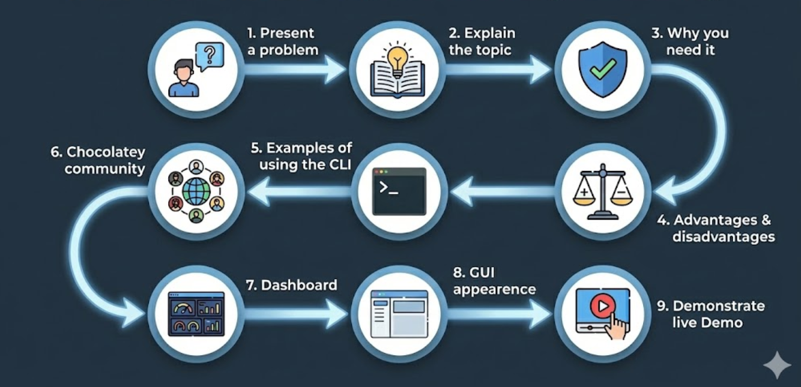
Presentation Overview
Present a problem
Explain the topic
Why you need it
Advantages & disadvantages
Examples of using the CLI,
Chocolatey community
Dashboard
GUI appearence
Demonstrate live Demo (CLI,GUI)
Notes:
מנהל חבילות עבור windows, ובמילים פשוטות - אוטומציה לחיפוש, התקנה והסרה, ועדכון.
ריכוז התוכנות: זוכרים את עניין החיפוש ברשת בכל אתר אחר כדי למצוא את התוכנה הרצויה? אז באתר של chocolatey הכל נמצא באתר אחד שמרכז את הכל.
ממשק עם שורת פקודה: אני חושב שכסטודנטים להנדסת תוכנה ומערכות מידע, אנחנו יודעים ורגילים לעבור עם טרמינל ושורת פקודה, בין אם זה GIT או VS CODE או לינוקס.
אז גם כאן, לא צריך לגעת בעכבר יותר מידי ולחפש את הקובץ הורדה ולהתחיל next... אז כותבים שורת פקודה אחת, וזה קורה.
ניהול תלויות: אני בטוח שחלקנו מכירים את זה שהתקנו משהו אבל עדיין חסר לנו משהו, נניח סתם לדוגמה Java כדי התוכנה תרוץ לנו.. אז צ'וקולטי מספיק חכם כדי לדעת שאם תוכנה צריכה תלות במשהו אז הוא יוריד את שתיהן אוטומטית. זה חוסך שגיאות בהתקנה.

Slide 3
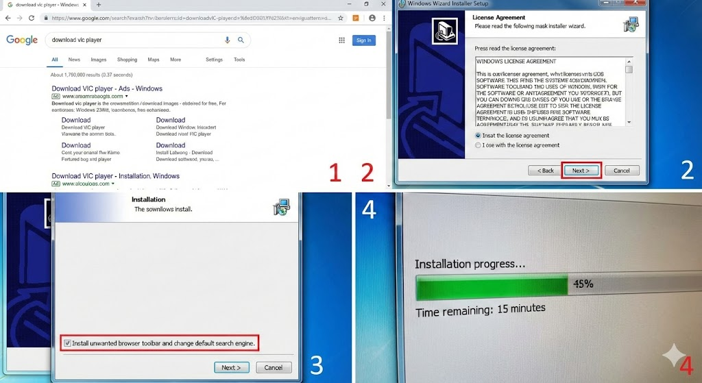

The Problem
Notes:
נתחיל בהקדמה קטנה, מה אנחנו רואים פה?
- כניסה לגוגל - חיפוש של התוכנה שאנחנו רוצים - לחפש מקור מהימן כדי להוריד ממנו קובץ התקנה ו*לקוות* שלא הורדנו בטעות וירוס או משהו שהוא לא התוכנה שרצינו, לאחר מכן לוחצים next next next ובסוף finish, ואם ארצה לעדכן את היישום לגרסה החדשה? עוד תהליך ארוך..
וכללללל זה בשביל אפליקציה אחת כן? אז נניח ואני רוצה להוריד עוד יישום, אז אותו תהליך מייגע, במיוחד כשיש הוראות התקנה מסובכות לעיתים.
מדובר בתהליך איטי, ומייגע ומעצבן. אנחנו בעולם של אוטומציות ובעצם כאן נכנס לתמונה ה chocolatey.

Slide 4

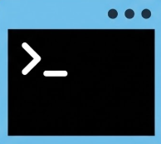
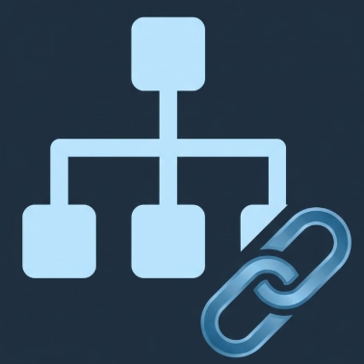
Chocolatey: What it is?
Central Hub: A single place to find thousands of Windows programs
Uses a command line interface (CLI)
Dependency Management: It automatically installs "helper" tools that your app needs
*Linux always had it, and with that - windows won’t stay behind
Notes:
מנהל חבילות עבור windows, ובמילים פשוטות - אוטומציה לחיפוש, התקנה והסרה, ועדכון.
ריכוז התוכנות: זוכרים את עניין החיפוש ברשת בכל אתר אחר כדי למצוא את התוכנה הרצויה? אז באתר של chocolatey הכל נמצא באתר אחד שמרכז את הכל.
ממשק עם שורת פקודה: אני חושב שכסטודנטים להנדסת תוכנה ומערכות מידע, אנחנו יודעים ורגילים לעבור עם טרמינל ושורת פקודה, בין אם זה GIT או VS CODE או לינוקס.
אז גם כאן, לא צריך לגעת בעכבר יותר מידי ולחפש את הקובץ הורדה ולהתחיל next... אז כותבים שורת פקודה אחת, וזה קורה.
ניהול תלויות: אני בטוח שחלקנו מכירים את זה שהתקנו משהו אבל עדיין חסר לנו משהו, נניח סתם לדוגמה Java כדי התוכנה תרוץ לנו.. אז צ'וקולטי מספיק חכם כדי לדעת שאם תוכנה צריכה תלות במשהו אז הוא יוריד את שתיהן אוטומטית. זה חוסך שגיאות בהתקנה.

Slide 5
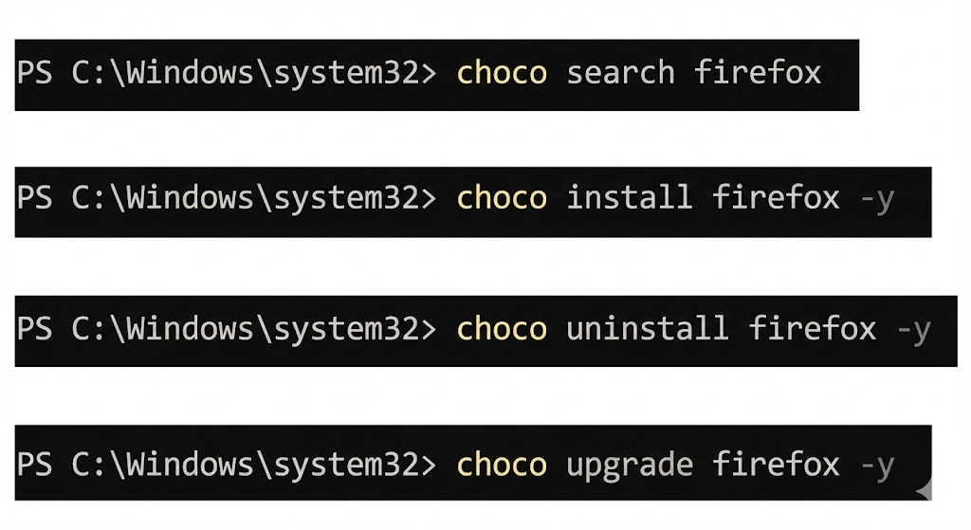
Chocolatey: What it is?
In simple words: automates the process of searching ,in/unstallation and updating the software
Notes:
מנהל חבילות עבור windows, ובמילים פשוטות - אוטומציה לחיפוש, התקנה והסרה, ועדכון.
ריכוז התוכנות: זוכרים את עניין החיפוש ברשת בכל אתר אחר כדי למצוא את התוכנה הרצויה? אז באתר של chocolatey הכל נמצא באתר אחד שמרכז את הכל.
ממשק עם שורת פקודה: אני חושב שכסטודנטים להנדסת תוכנה ומערכות מידע, אנחנו יודעים ורגילים לעבור עם טרמינל ושורת פקודה, בין אם זה GIT או VS CODE או לינוקס.
אז גם כאן, לא צריך לגעת בעכבר יותר מידי ולחפש את הקובץ הורדה ולהתחיל next... אז כותבים שורת פקודה אחת, וזה קורה.
ניהול תלויות: אני בטוח שחלקנו מכירים את זה שהתקנו משהו אבל עדיין חסר לנו משהו, נניח סתם לדוגמה Java כדי התוכנה תרוץ לנו.. אז צ'וקולטי מספיק חכם כדי לדעת שאם תוכנה צריכה תלות במשהו אז הוא יוריד את שתיהן אוטומטית. זה חוסך שגיאות בהתקנה.

Slide 6





Y do we need it?
Key Benefits:
Like an App Store for your windows PC
Security
Standardization
100% Automated
0% manual work
Time Saver
Notes:
אחרי שהבנו מה זה הכלי, נעבור ללמה צריך אותו ועל היתרנות שלו...
קודם כל, חיסכון בזמן. דיברתי על זה בשקופית קודמת על עניין השימוש בCLI ובהתחלה כשהצגתי את הבעיה. אז כל הקורה קורה באוטומציה אחרי שימוש בשורת קוד.
שנית, עדכונים- רובנו שוכחים לעדכן תוכנות, מה שיכול ליצור חורי אבטחה, או אפילו שדרוג של היצרן לקבלת כלים נוספים חדשים, אז גם כאן שורת פקודה אחת תעשה את העבודה. וזה מה שמוביל אותי לעניין האחידות - כל הצוות יעבוד על אותה הגרסה בכל המחשבים שלהם.
והכי חשוב....! אבטחה- אנחנו לא צריכים לנחש אם האתר שהגענו אליו הוא האתר הרשמי. הקהילה והסורקים האוטומטיים של צ'וקולטי כבר עשו את הבדיקה בשבילנו, ולהם יש קהילה שלמה וזה כבר עמית הולכת לדבר איתכם על זה בהמשך.

Slide 7
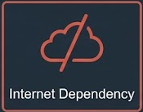




Cons & Limitations
Notes:
חשוב שנכיר גם את החסרונות של הכלי..
תלות באינטרנט: בניגוד להתקנה מקובץ שיש לנו על הדיסק-און-קי שמישהו מעביר לנו, כאן אנחנו חייבים חיבור פעיל כדי למשוך את החבילות מהענן. במצב אופליין הכלי לא יעבוד.
עקומת למידה: עבורנו כסטודנטים זה פשוט, אבל עבור המשתמש הממוצע, המעבר מ'לחיצה על אייקון' לכתיבת פקודות בטרמינל יכול להיות מרתיע.
תחזוקת קהילה: מכיוון שהמאגר הוא קהילתי, לוקח לפעמים יום-יומיים לשחרר גרסה חדשה לכולם שאפשר יהיה להוריד אותה..
אבטחה וביטחון: בארגונים גדולים מאוד לפעמים חוששים להריץ סקריפטים שנכתבו על ידי הקהילה, ולכן הם מקימים מאגרים פרטיים - מה שמוביל לנקודה האחרונה...
גרסה בתשלום: הכלים המתקדמים באמת, כמו ניהול חבילות בתוך רשת ארגונית סגורה, מיועדים לעסקים שחוששים ממש לאבטחת מידע עולים כסף.
ומכאן עמית תמשיך אותי

Slide 8


Chocolatey Community
The Chocolatey community is composed of packages and the people who maintain them.
Packages
Scripts that automate software installation on Windows
Define download source, installation steps, and updates
People
Community members maintain packages, fix issues, and help users
Most contributions are voluntary

Slide 9

Chocolatey Community Packages Overview
Notes:
ללחוץ על החבילת שוקולד כדי להגיע לאתר.

Slide 10
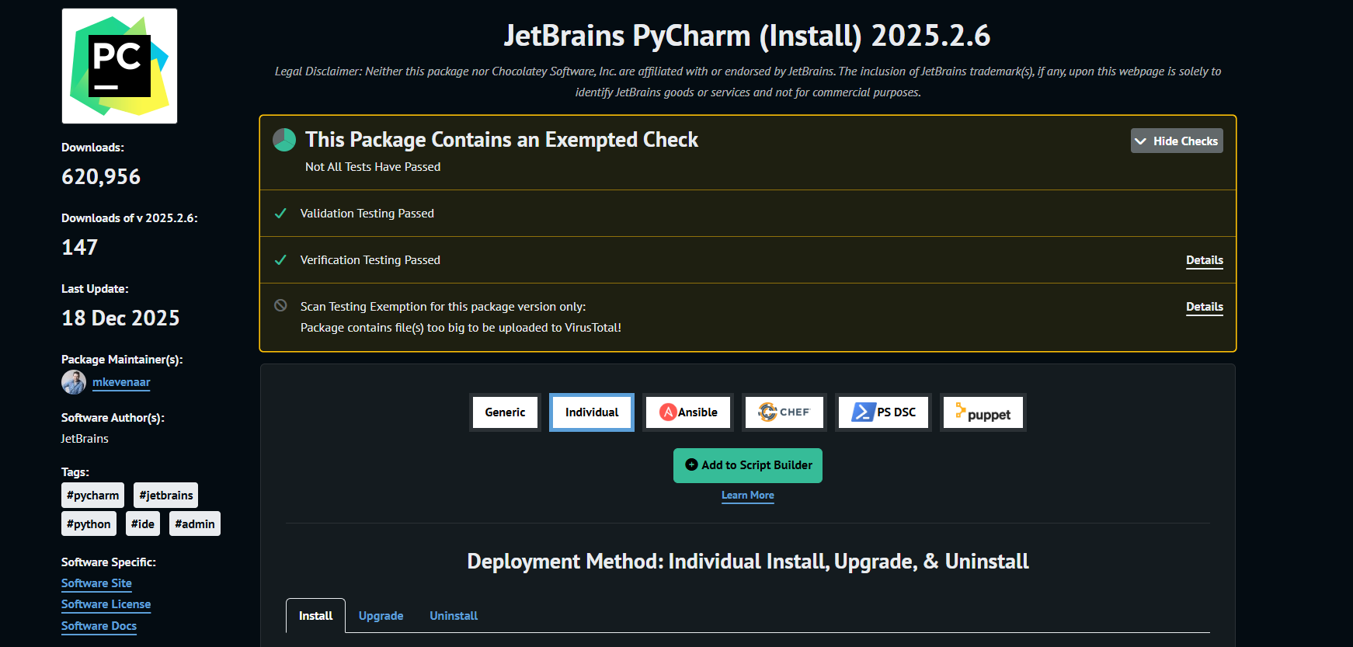
הצהרה משפטית
Chocolatey Community Packages Overview
שם האפליקציה+ גרסה
מספר ההורדות הכולל
מספר ההורדות לגרסה
בדיקות מבנה ותקינות עברו, מקורות נבדקו, הקבצים גדולים מידי לסריקה ולכן היא הוחרגה
עדכון אחרון
מי מתחזק את החבילה
המפתח
שיטות התקנה
תגיות חיפוש
מאפשר לבנות סקריפט התקנה אוטומטי (שימושי לארגונים)
קישורים רשמיים
לשונית עם הפקודות שניתן להריץ בשורת פקודה
Notes:
נועד להיות מוסתר, אמור לעזור לי לזכור מה כל דבר אומר בעמוד.

Slide 11
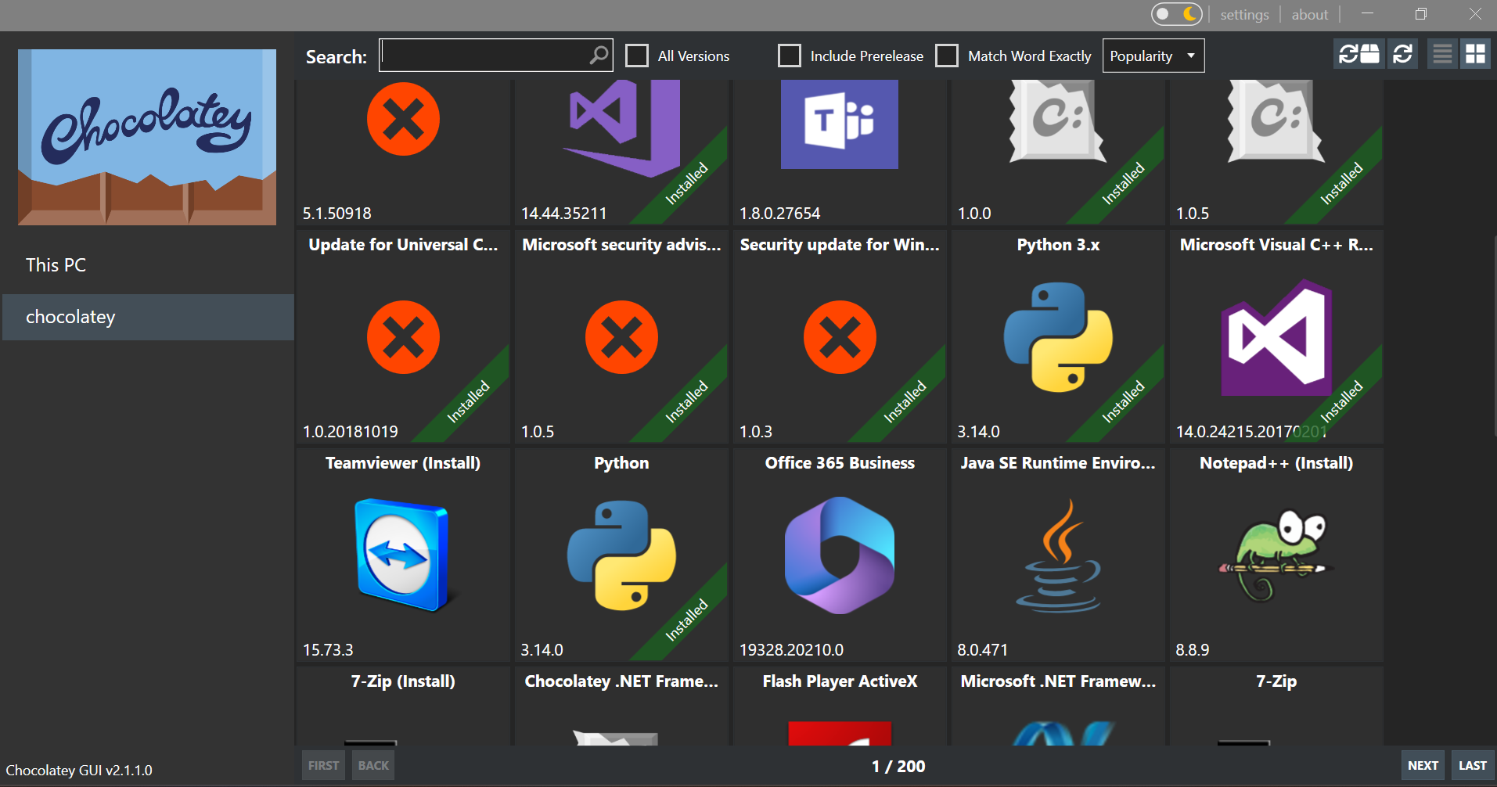
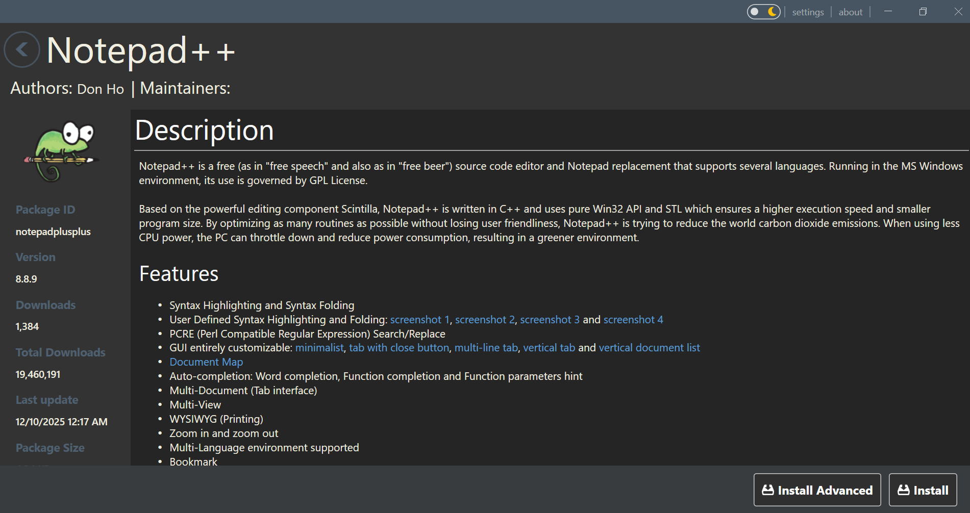
Chocolatey GUI
Chocolatey GUI is designed for users who prefer working with a graphical interface instead of the command line.
Notes:
לבצע פה גם הדגמה בלייב של התקנה של תוכנה דרך הממשק הגרפי.
להסביר מה ההבדל בין install רגיל לinstall advanced

Slide 12
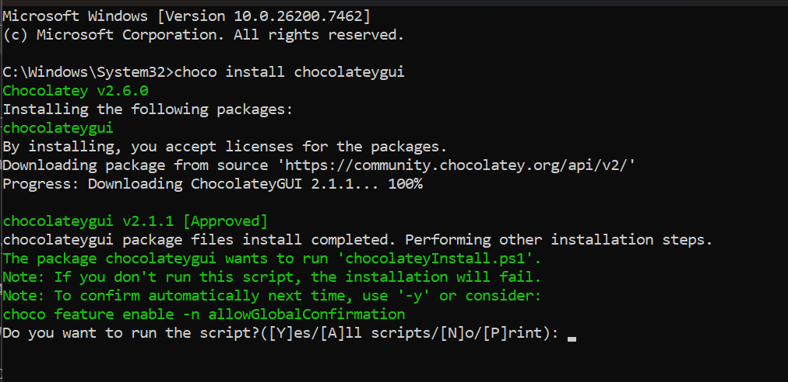
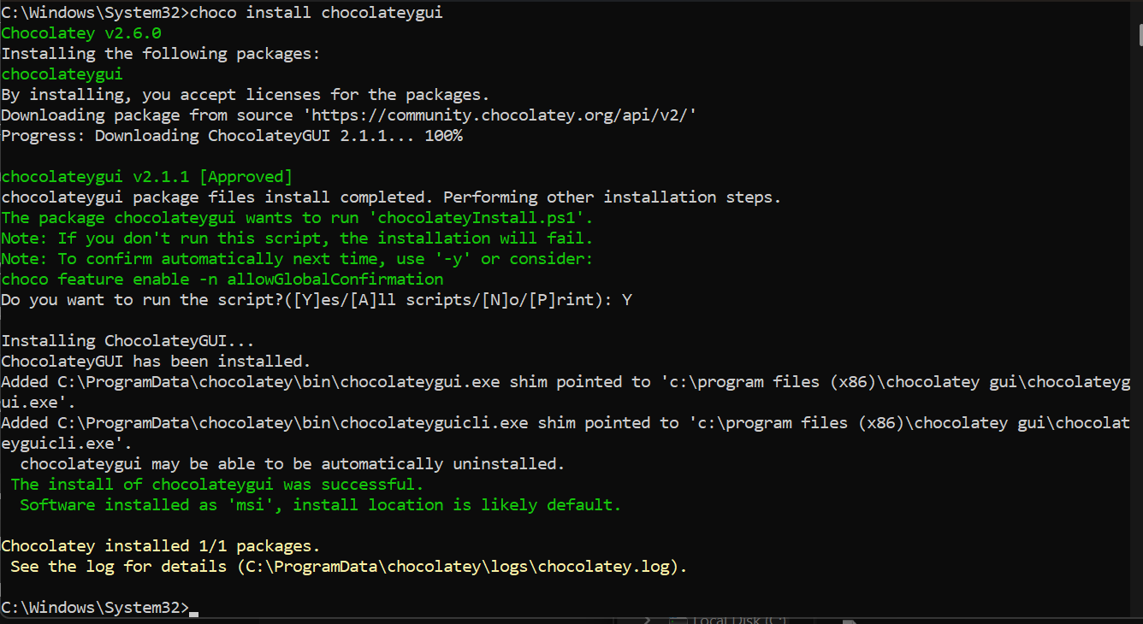
Chocolatey GUI
To install the graphical interface, you need to enter the following command in the command line:
choco install chocolateygui
Notes:
איך מורידים את הגרסה הגרפית בקלות

Slide 13

A central dashboard that lets you manage software for your entire organization. It gives you full control to see what is installed on every computer, and allows you to run updates and installations automatically from one place
Notes:
דאשבורד מרכזי המאפשר לנהל את התוכנות בכל הארגון. הוא נותן שליטה מלאה לראות מה מותקן על כל מחשב, ומאפשר להריץ התקנות ועדכונים באופן אוטומטי – והכל ממקום אחד. ה-CCM מותקן על שרת ארגוני.

Slide 14
Deployments
Reporting
Scheduled Deployments
Centralized software installation across multiple machines
Displays the status and results of deployments
Runs deployments automatically at scheduled times
Maintenance Windows
Semi-Connected Environments
Restricts deployments to approved time periods
Supports deployments with limited or no internet access.
Notes:
מיועד בעיקר לארגונים.
Deployments- התקנה / עדכון / הסרה של תוכנה מהשרת המרכזי לעשרות או מאות מחשבים — בבת אחת.
Reporting- אפשר לראות מה קרה באמת אחרי ששלחת Deployment.
Scheduled Deployments- לא חייבים להריץ התקנה עכשיו — אפשר לקבוע זמן עתידי.
Maintenance Windows- מגדירים מתי מותר ומתי אסור להריץ פריסות על מחשבים.
Semi-Connected Environments- Chocolatey עובד גם כש:
אין אינטרנט קבוע
יש רשת פנימית בלבד
חיבור מוגבל / מאובטח
החבילות:
נשמרות בשרת פנימי
לא נשלפות מהאינטרנט בזמן אמת

Slide 15
